Slide 1
自定义字段如何做到模糊搜索 ？

Slide 2
什么是自定义字段 ？

Slide 3
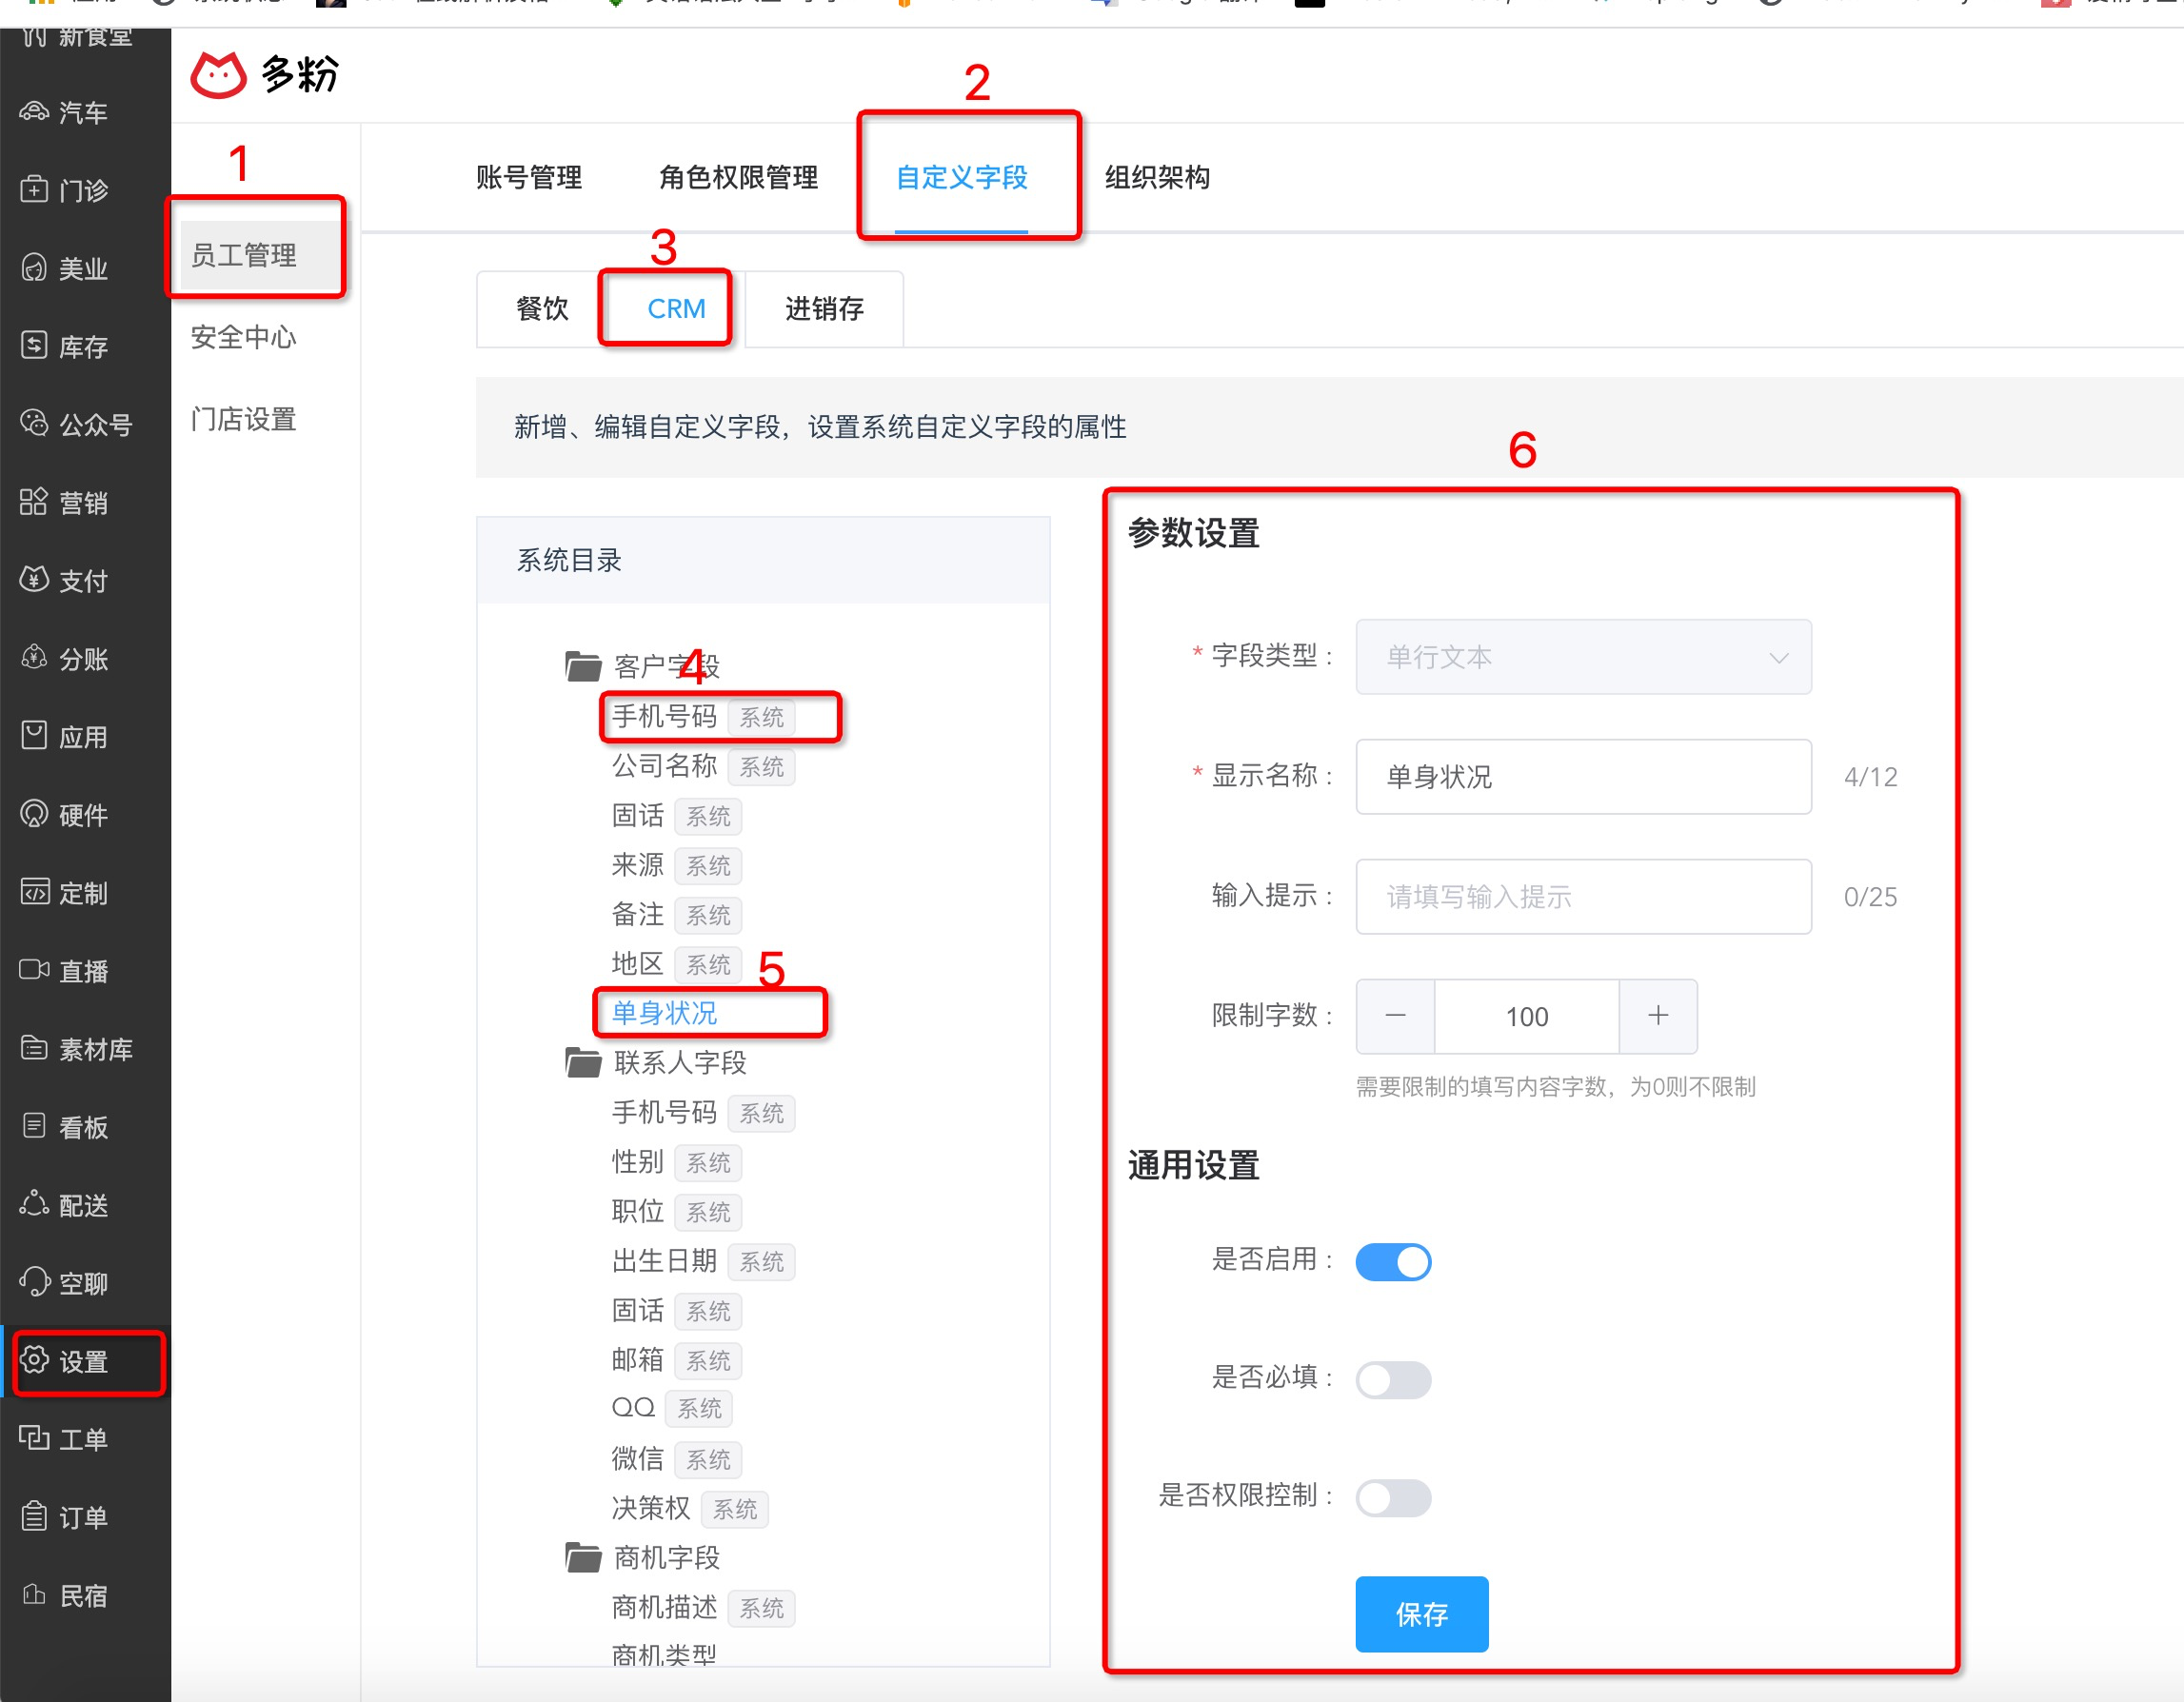
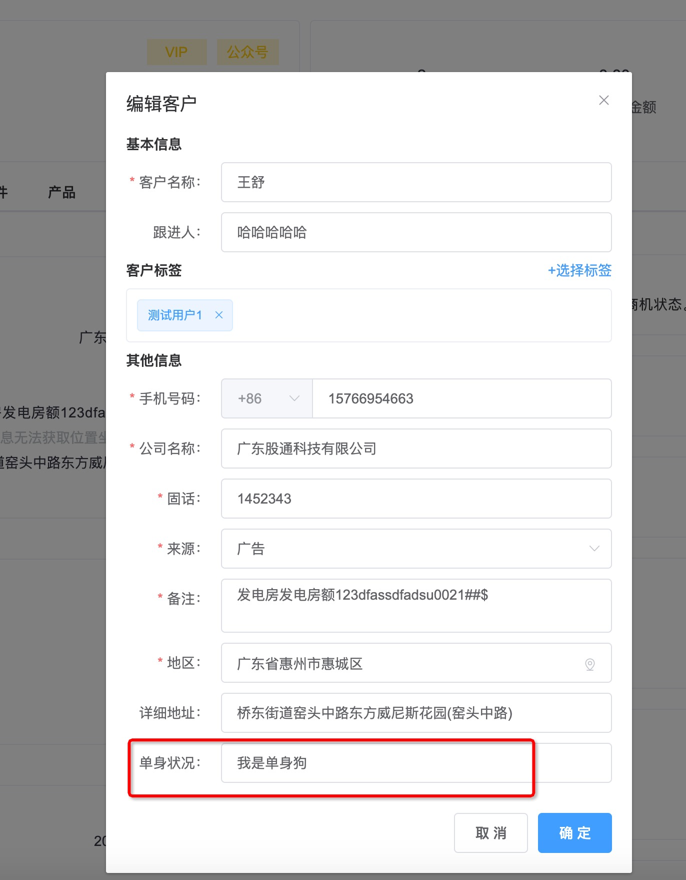

Slide 4
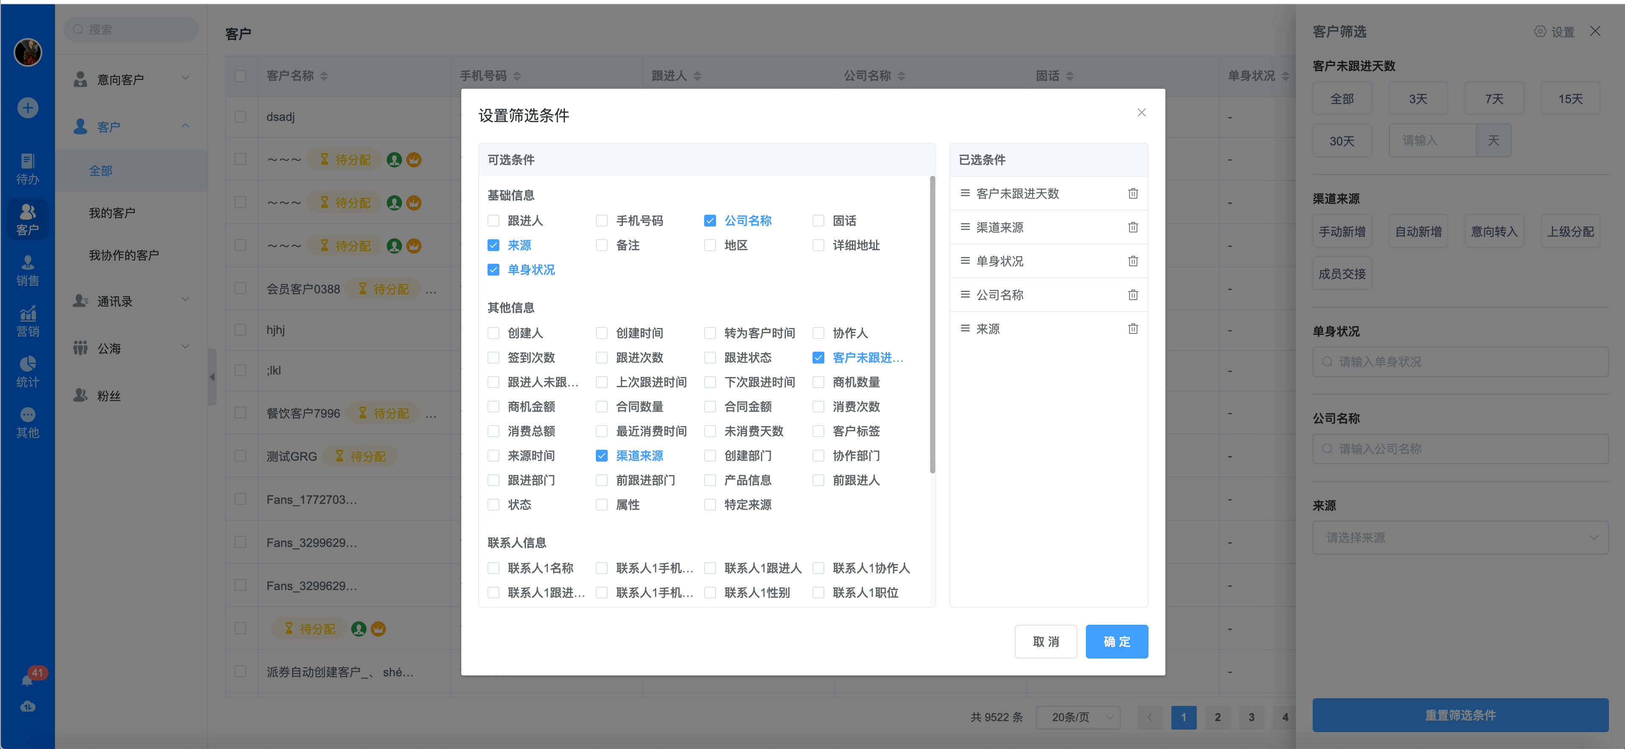

Slide 5
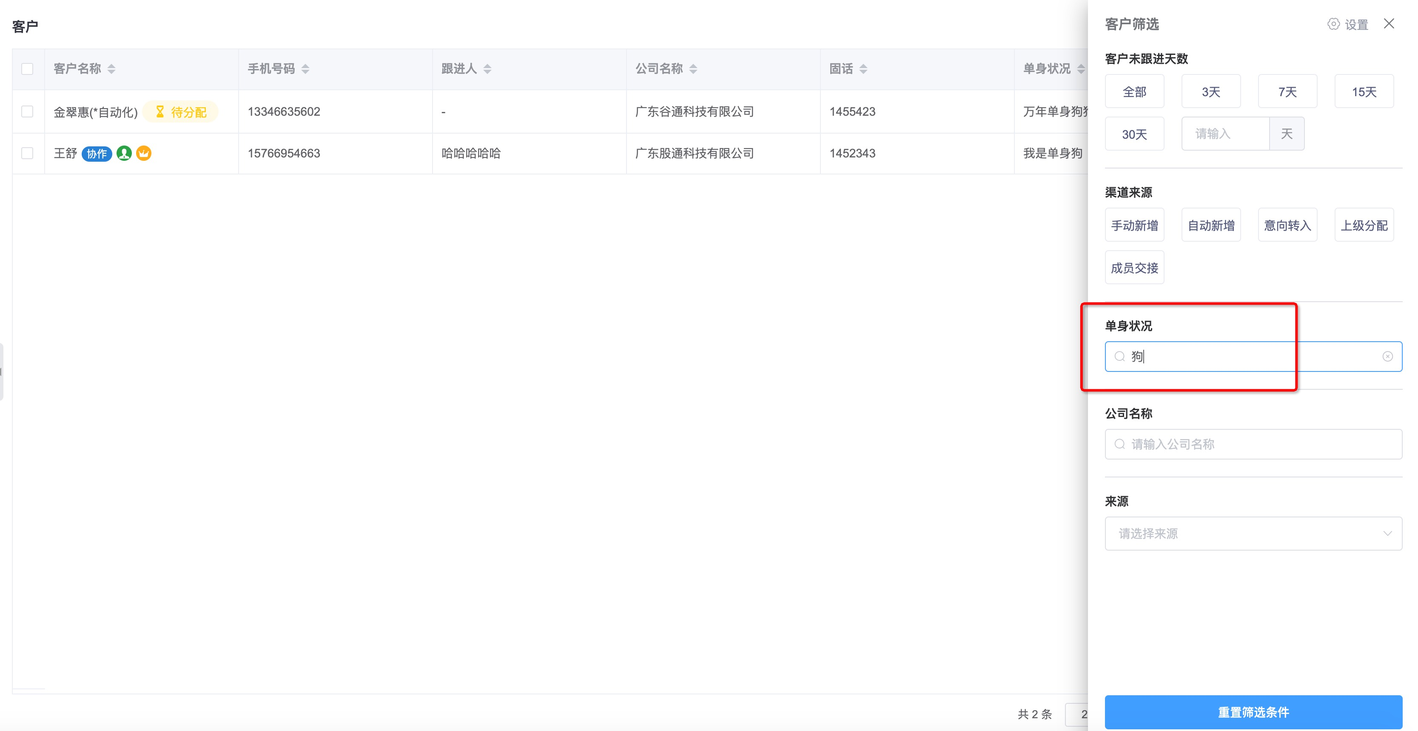

Slide 6
mysql 数据库怎么存？

Slide 7
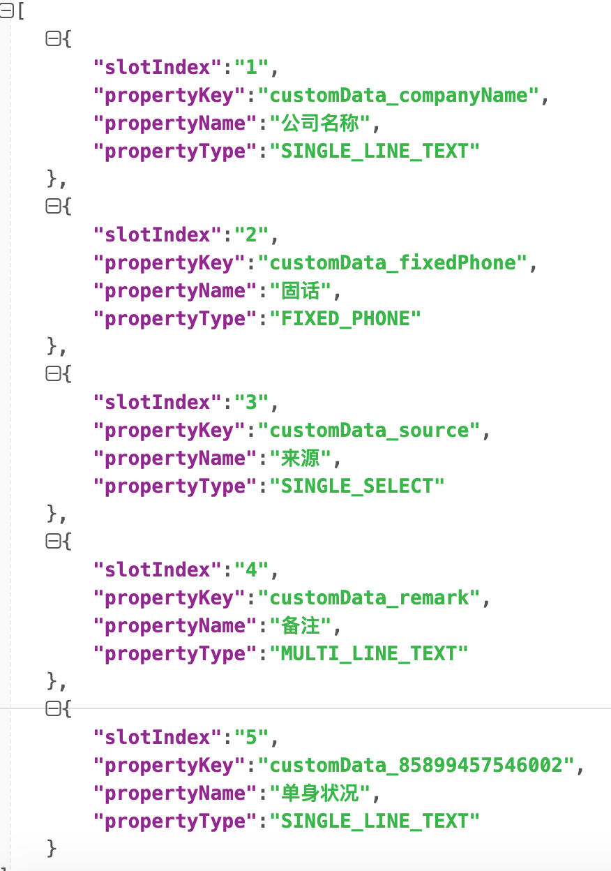
方案一、使用一个JSON类型字段， 存储所有的子那个定义字段
方案二、预建 N 列属性槽， 构建一个自定义字段 -> 属性槽 的映射表

Slide 8
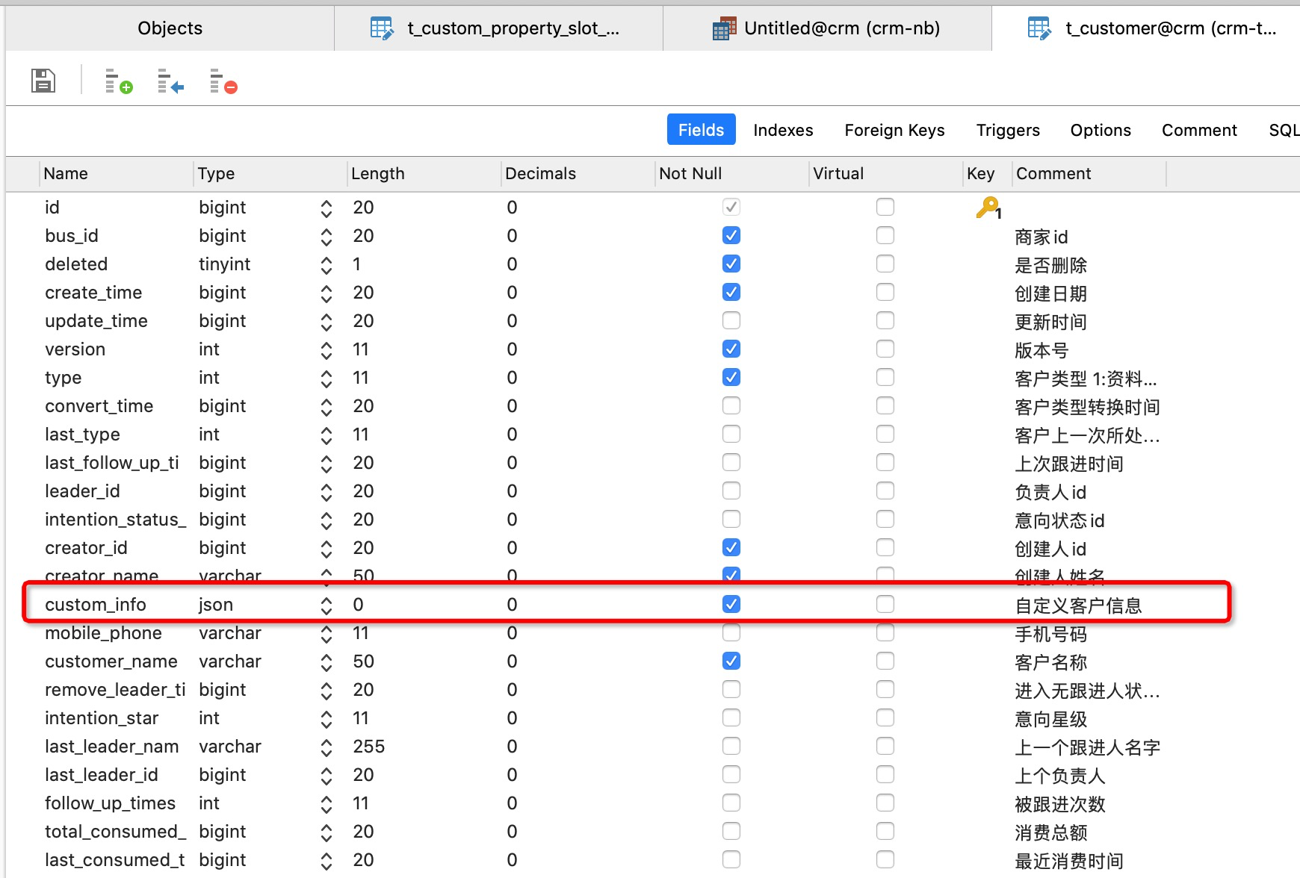

Slide 9
json 类型是什么👻 ？

Slide 10
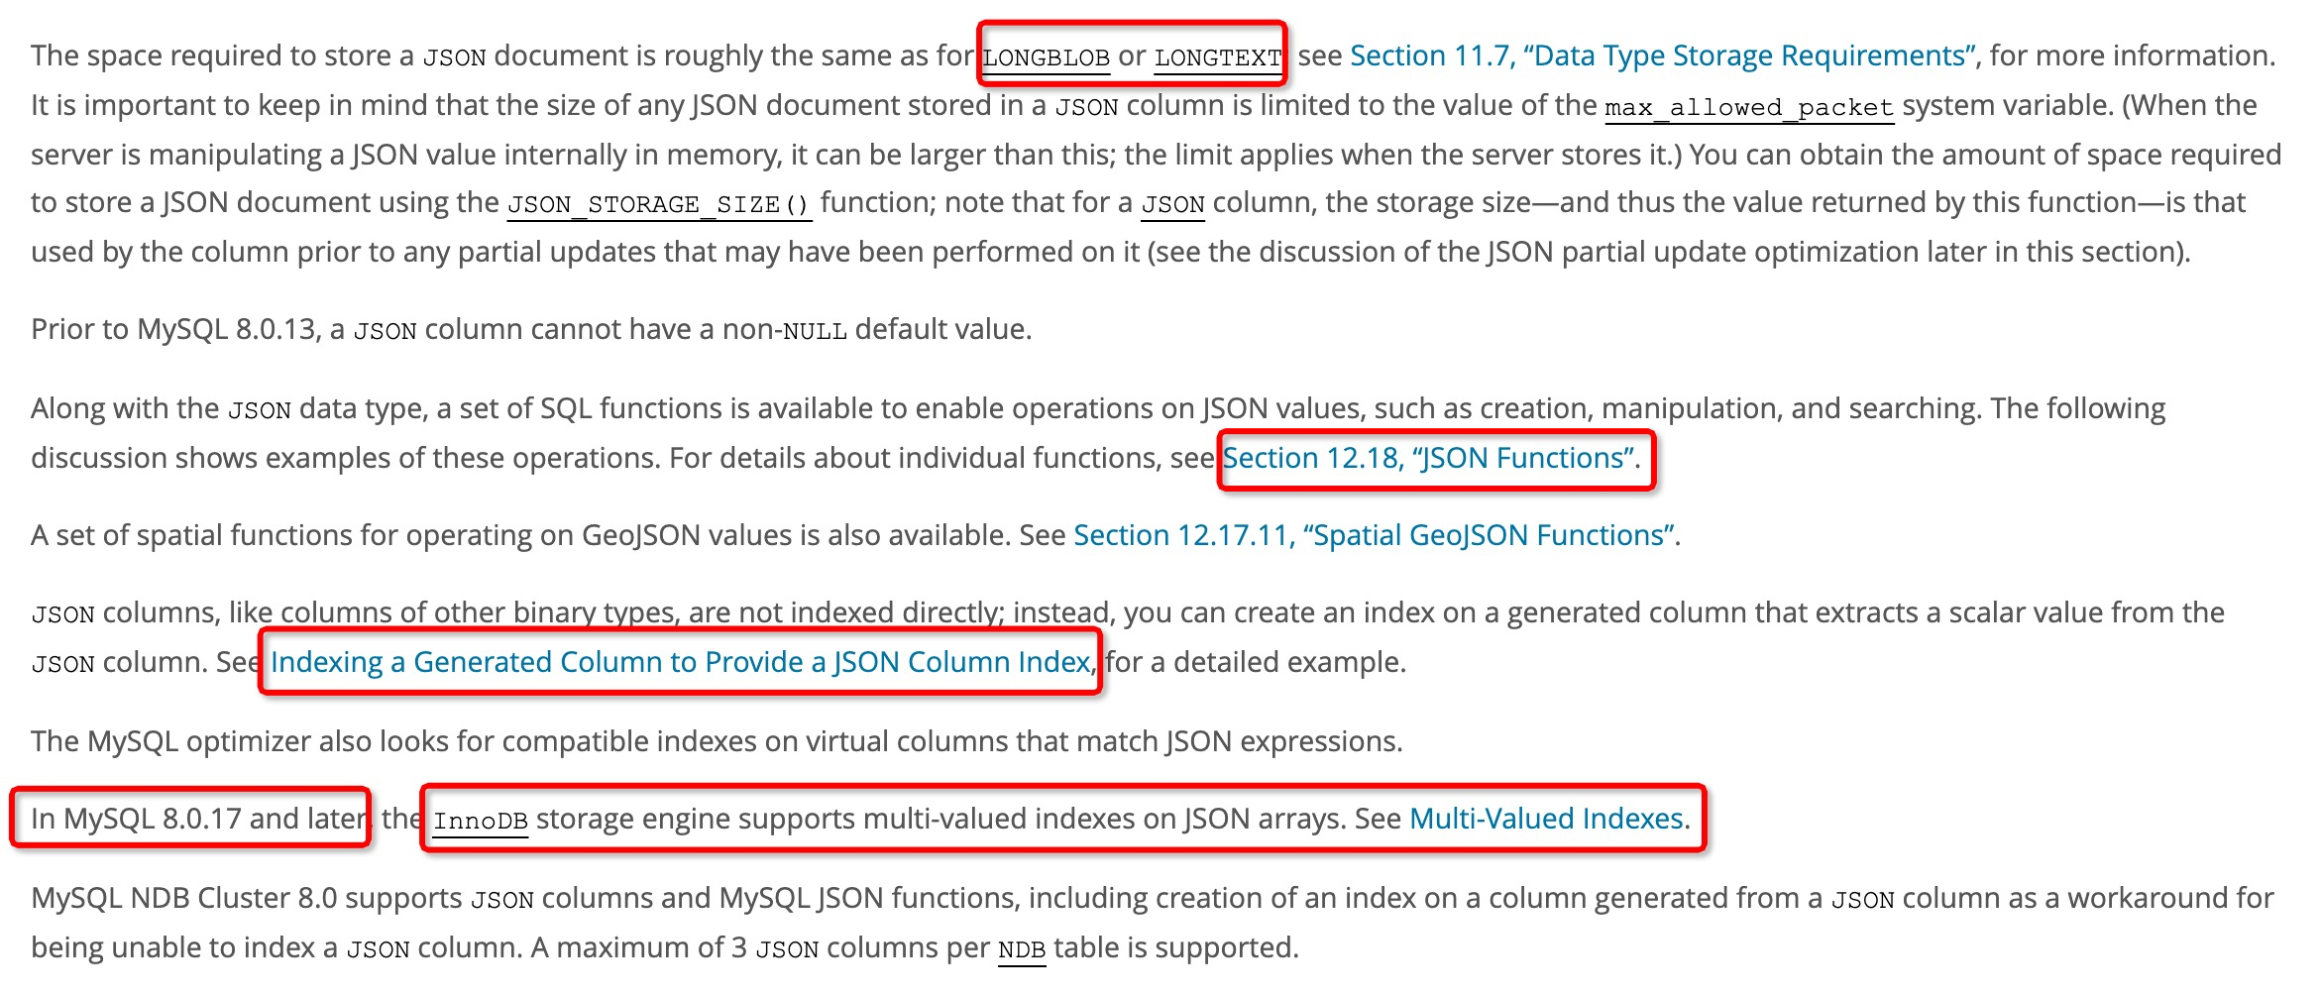

Slide 11
百万行数据的情况下，
自定义字段如何做模糊搜索 ？

Slide 12
在 mysql 给字段建FULLTEXT索引可以吗？
mysql 自带了 MeCab 和 NGram 分词插件

Slide 13
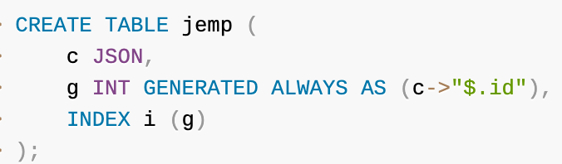
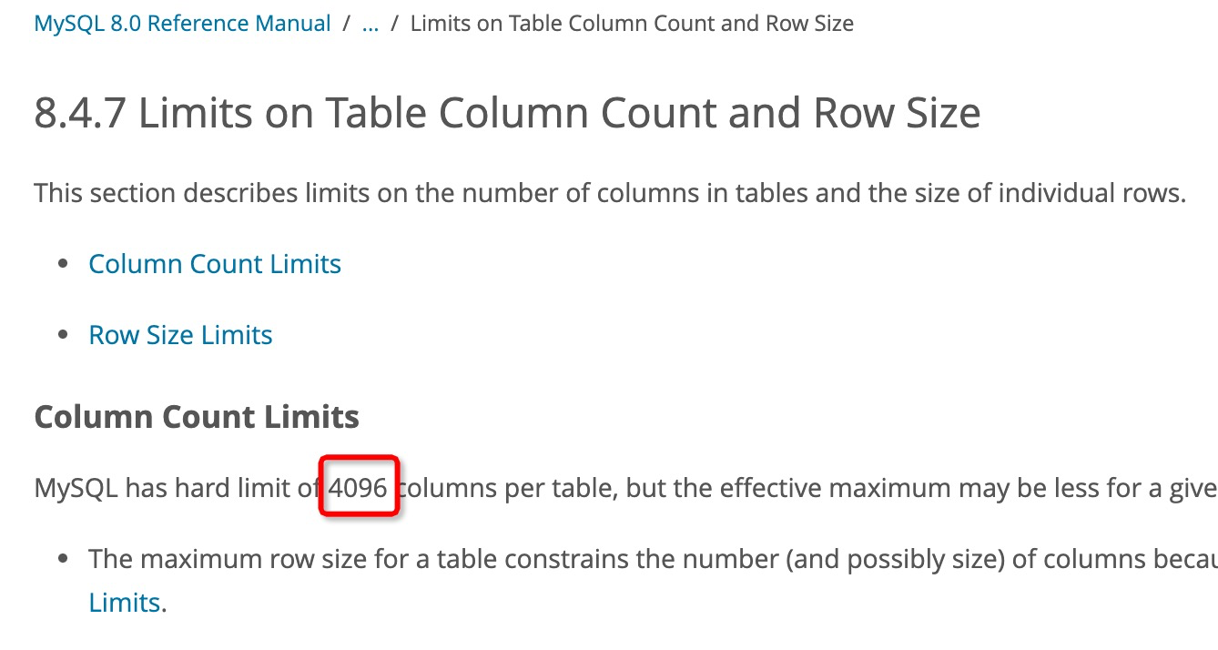
方案一: 不可行， 因为 JSON 字段建索引， 需要建虚拟列，但mysql 存在字段个数限制, 4096个字段

Slide 14
方案二: 同样不可行，自定义字段类型包含 数字、文本、单选、多选 ... 多种类型， 因为采用槽的方案， 一个mysql字段只能有一种类型， 所以最终全部都得存成 varchar, 乃至 text 类型， 存的时候转文本， 做分词索引， 但是数字类型有 范围查找， 转文本分词索引后， 其实无意义， 也会导致扫表

Slide 15

曙光在哪里 ？
黎明的曙光在哪里？

Slide 16
Elasticsearch 真好使

Slide 17
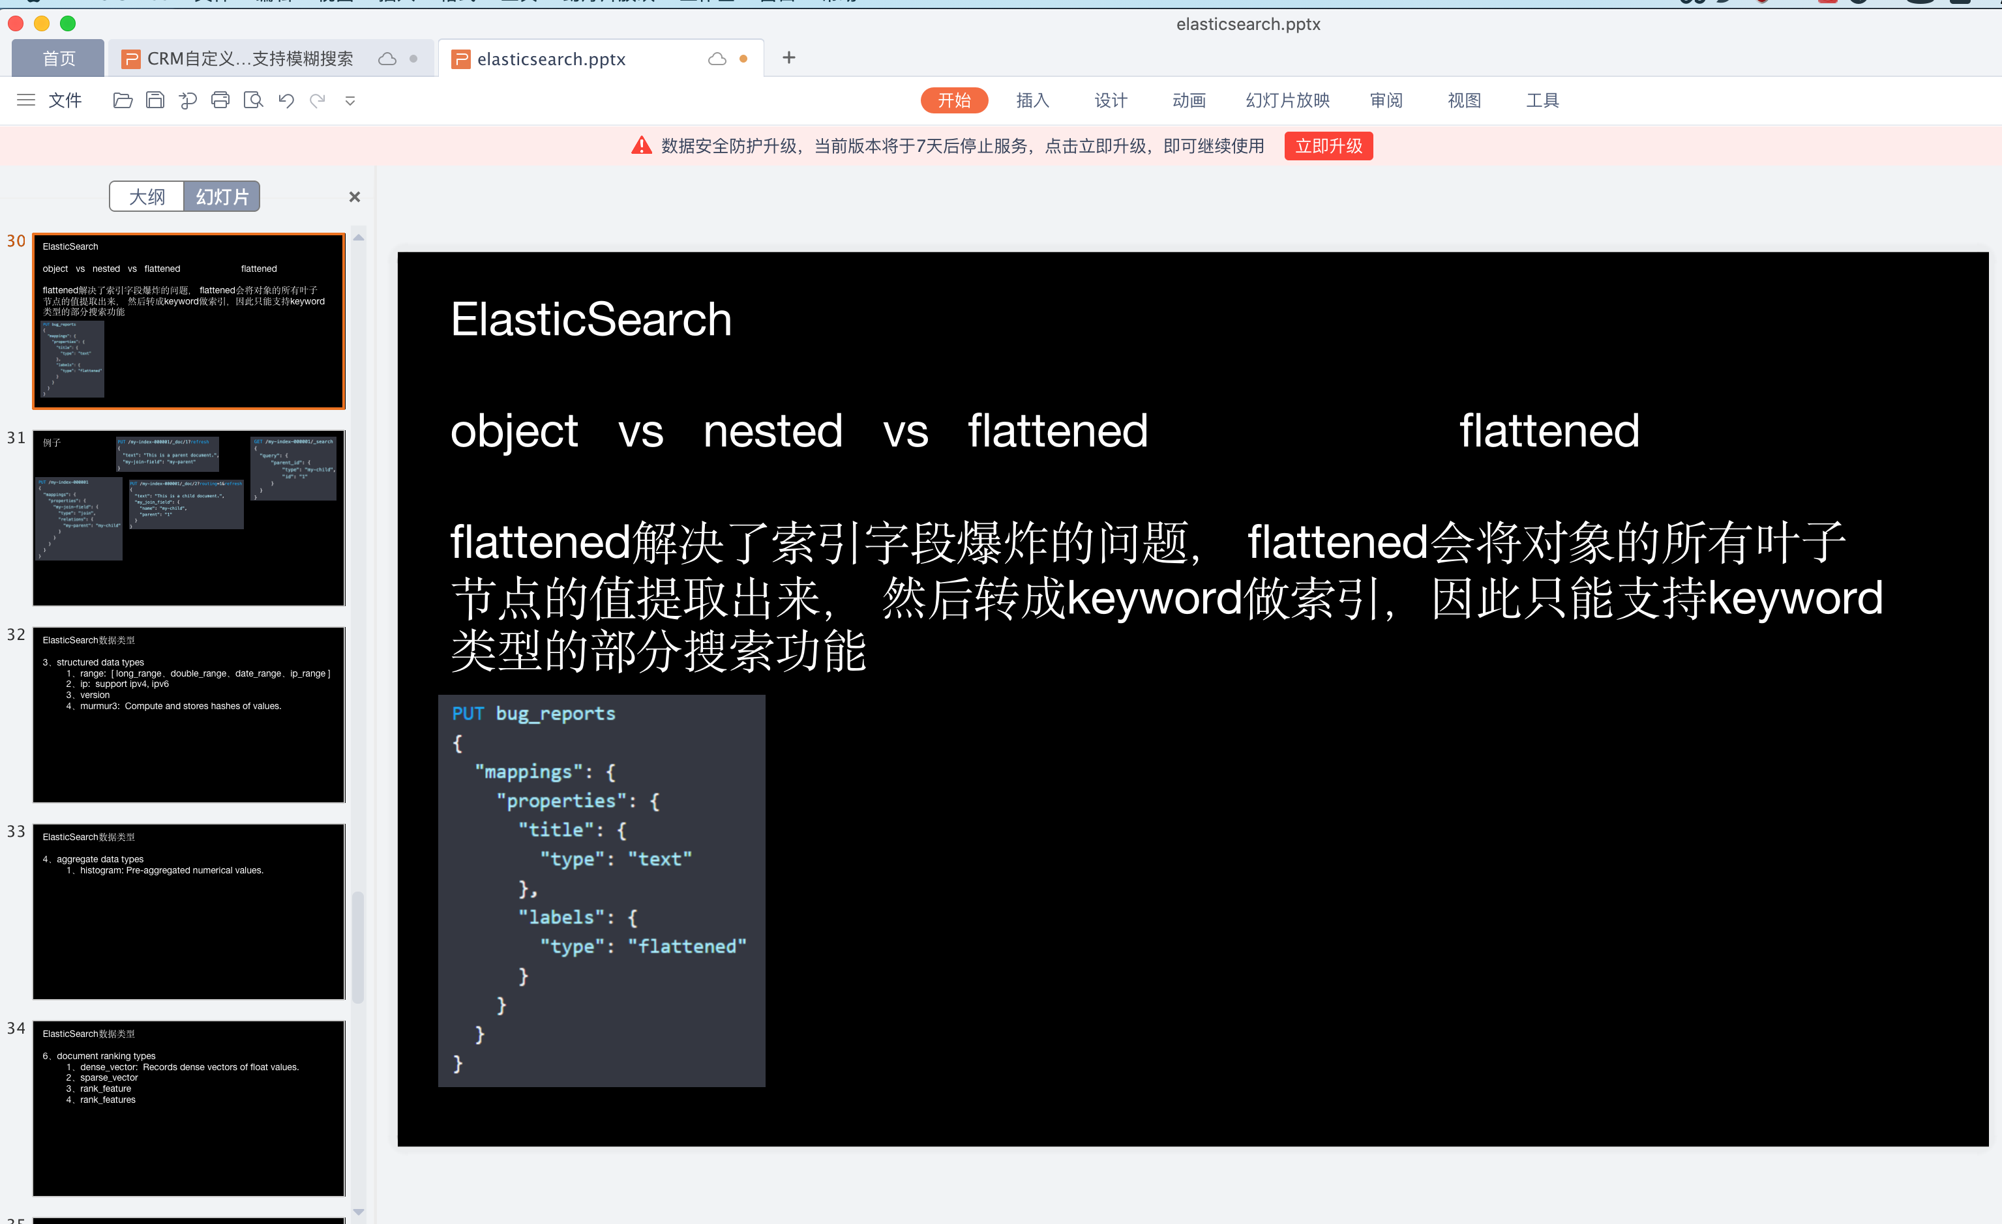

Slide 18
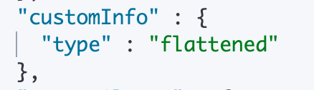
ES7 开始支持 flattened类型
但 flattened 不是万能的， 最多可以做到前缀搜索，改了一版， 客户还是嫌弃: “我不要， 我就要模糊”

Slide 19
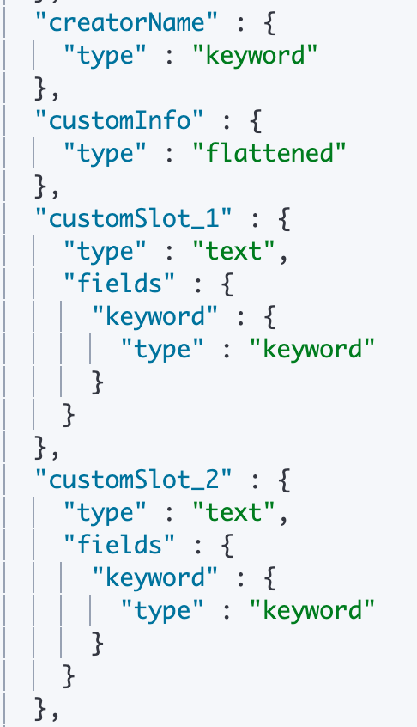
这时候CRM， 采用的方案是， 在mysql层采用方案一， 在ES层采用方案一与方案二的混合方案

Slide 20
预先在es设立50个属性槽， 名字customSlot_1~50, 然后建立映射表， 存储和搜索的时候， 通过映射表加 java反射的方式给对应属性槽设值， 文本类型用属性槽做分词查询， 数字类型用 flattenred 类型或 属性槽.keyword 查询都可， 这里没有深究那种更快， 又不是不能用~~~😭

Slide 21
属性槽的映射表维护需要考虑到几点？
1、属性槽初始化
2、新增自定义字段时， 需要更新属性槽
3、自定义字段如何回收属性槽？ 如何提高健壮性， 防止自定义字段业务系统的问题， 导致属性的错误回收， 在什么时机回收好？
4、回收的属性槽后， 要把对应的属性槽清空

